Slide 1







گام به گام برای بین المللی شدن مرکز آموزش علمی کاربردی آسایشگاه معلولین و سالمندان کهریزک
Step by step for internationalization
Kahrizak Education Center for the Disabled and the Elderly
knhde-uast.ac.ir
مرکز علمی کاربردی کهریزک – مهر 1404

Slide 2

بسمه تعالی مرکز آموزش های بین المللی علمی‌کاربردی کهریزک
آماده‌سازی نیروی متخصص مراقبت از سالمندان و معلولان
برای ایران و جهان
با پشتوانه ۵۰ سال تجربه عملی مؤسسه خیریه کهریزک
معاونت آموزشی مرکز علمی‌کاربردی کهریزک
knhde-uast.ac.ir
مرکز علمی کاربردی کهریزک - مهر 1404

Slide 3
سالمندی جمعیت
سالمندی سریع جمعیت چالش ایران، منطقه و جهان
در سال 2050:
بیش از 20% جمعیت سالمندان بالای 60 سال در جهان
حدود 30% جمعیت سالمندان بالای 60 سال در ایران معادل 25 میلیون سالمند
در دنیا و ایران نیاز به مراقبت‌های تخصصی و مراقب آموزش‌دیده به شدت در حال افزایش است.
مرکز علمی کاربردی کهریزک - مهر 1404

Slide 4
نیاز مبرم به نیروی کار آموزش‌دیده
مراقبت از سالمندان و معلولان نیازمند دانش آکادمیک و مهارت‌های حرفه‌ای است.
عوارض نیروی کار بدون آموزش:
کاهش کیفیت خدمات
افزایش ریسک‌های بهداشتی
تربیت مراقب های ( Care Giver) حرفه‌ای یک ضرورت ملی و بین‌المللی است.
مرکز علمی کاربردی کهریزک - مهر 1404

Slide 5
وضعیت موجود در ایران؛ فرصتی برای رهبری
وضعیت موجود در مراقبت و مراقبان ایران:
علیرغم نیاز فراوان، بسیاری از نیروهای شاغل در مراکز مراقبتی فاقد آموزش آکادمیک هستند.
شکاف آموزشی مراقبان شاغل در مراکز مراقبتی، فرصتی بی‌نظیر برای مرکزی پیشرو مانند کهریزک ایجاد کرده است تا استانداردها را تعریف و اجرایی نماید.
مرکز علمی کاربردی کهریزک - مهر 1404

Slide 6
فرصت بین‌المللی: مهاجرت نیروی کار آموزش‌دیده
کشورهای عضو پیمان اکو و اروپا با کمبود شدید مراقب سالمند مواجهند.
نیروهای آموزش‌دیده ایرانی به سرعت جذب بازار کار این کشورها می‌شوند.
صدها هزار جوان ایرانی، افغان، عراقی و... متقاضی آموزش‌های معتبر برای مهاجرت هستند.
مرکز علمی کاربردی کهریزک - مهر 1404

Slide 7
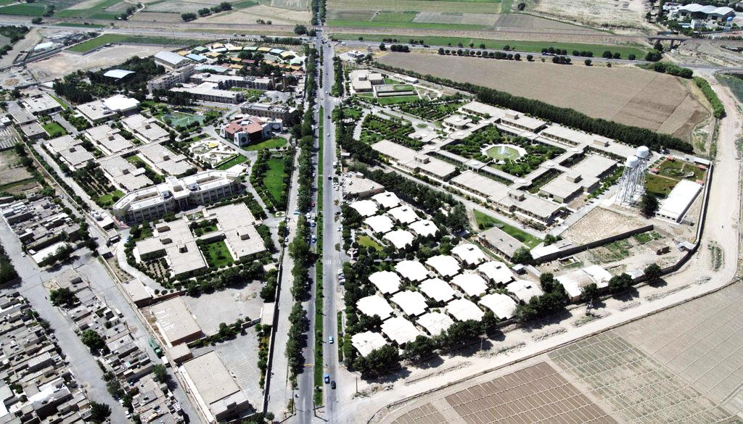
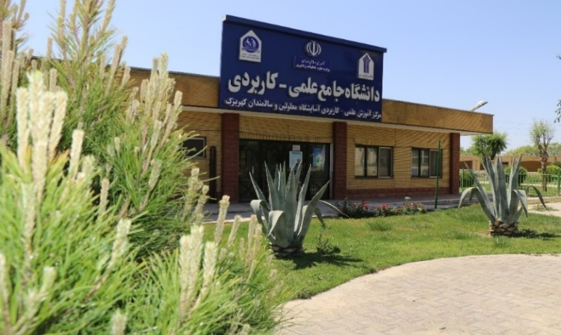
مرکز آموزش علمی کاربردی کهریزک
موسسه خیریه کهریزک (5 شامل مرکز خیریه)
آسایشگاه خیریه کهریزک( محل نگهداری 1750 سالمند و معلول جسمی حرکتی)
مرکز آموزش علمی کاربردی کهریزک - تاسیس 1396
مرکز علمی کاربردی کهریزک – مهر 1404

Slide 8
امکانات مرکز کهریزک در یک نگاه
منابع انسانی
13 نفر | کادر آموزشی
51 | مدرس
10 نفر | مربی
46 نفر | کارشناس خبره مراقبت
فضای فیزیکی
یک هکتار | مساحت دانشگاه
2400 متر مربع | ساختمان آموزشی
11 کلاس | کلاس آموزشی
5 سالن | سالن آموزشی
امکانات رفاهی
1500 مترمربع | ورزشگاه
دو باب | رستوران
دو مرکز خرید | کافی شاپ و مرکز خرید
ظرفیت 30 نفر | خوابگاه دانشجویی
تجهیزات و امکانات
11 کلاس | تجهیزات کامل آموزشی
10 کامپیوتر و 10 لب تاپ | سایت
دو سالن مجزا | کتابخانه
24 بخش مراقبتی | محیط بالینی و کارورزی
مرکز علمی کاربردی کهریزک - مهر 1404

Slide 9
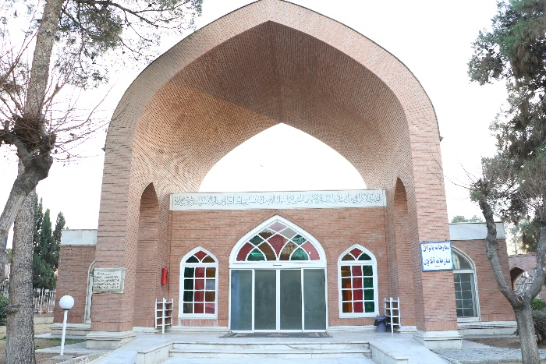
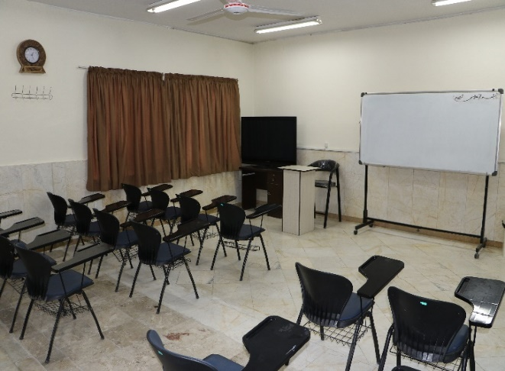
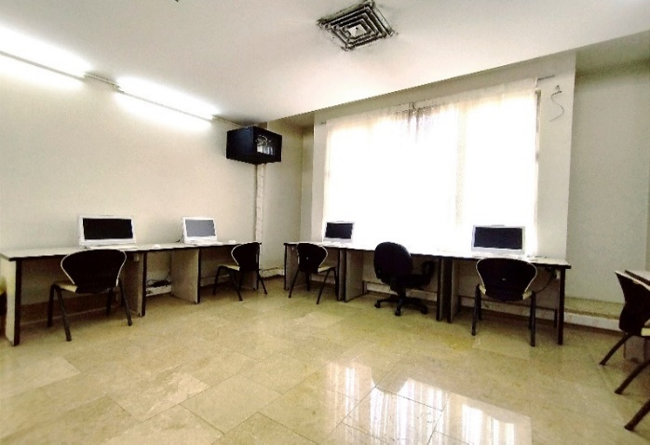
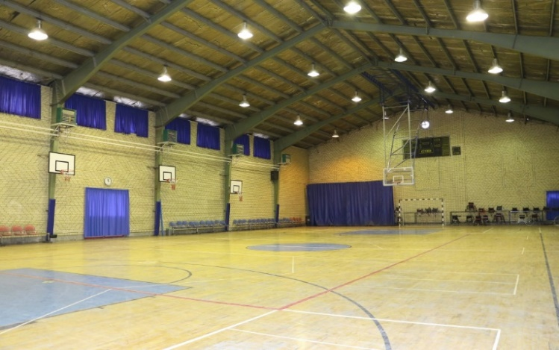
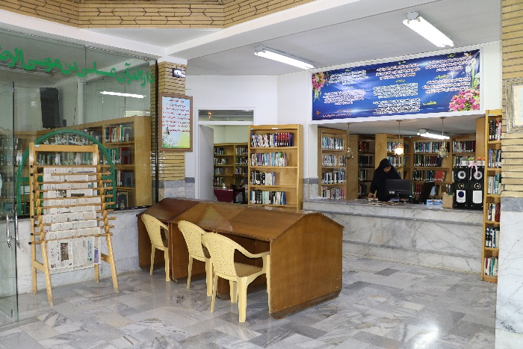
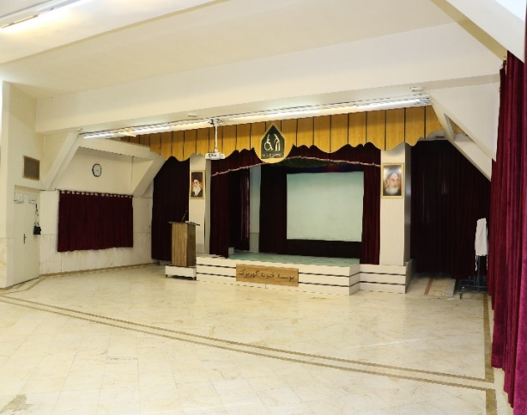
امکانات مرکز آموزش علمی کاربردی کهریزک
مسجد
کلاس آموزشی
سایت کامپیوتر
سالن ورزش
کتابخانه
سالن کنفرانس
مرکز علمی کاربردی کهریزک – مهر 1404

Slide 10

رشته های تحصیلی مرکز آموزش علمی کاربردی کهریزک
رشته های تحصیلی در مقاطع کاردانی و کارشناسی در مرکز علمی کاربردی کهریزک به شرح ذیل است:
دوره های کاردانی
حسابداری امور مالی حقوق
مدیریت کسب و کار فناوری اطلاعات، اینترنت و شبکه های گسترده تربیت بدنی مددکاری اجتماعی – مراقبت سالمندان تجهیزات پزشکی – علوم آزمایشگاهی
مددکاری اجتماعی – مددکاری خانواده
دوره های کارشناسی
مدیریت سلامت خانواده و مراقبت سالمندان
مددکاری اجتماعی خانواده
مدیریت کسب و کار
حسابداری امور مالی
مرکز علمی کاربردی کهریزک – مهر 1404

Slide 11
آمار دانشجویان و فارغ التحصلان مرکز آموزش علمی کاربردی کهریزک از بدو تاسیس 1396
تعداد | دانشجویان
1137 | کل دانشجویان
387 | فارغ التحصیلان
395 | دانشجویان حاضر
300 نفر | پیش ثبت نام برای ترم جدید
مرکز علمی کاربردی کهریزک - مهر 1404

Slide 12
دوره های آموزشی طراحی و برگزارشده
تک درس
عنوان دوره: دوره سالمندیاری درخواست کننده: مهارت پذیران بنیاد شهید
تک درس
عنوان دوره: کمک بهیاری درخواست کننده: شرکت دینا کاران
پودمانی
عنوان دوره: مددیاری سالمندی (362) درخواست کننده: آسایشگاه خیریه کهریزک
عنوان دوره: مراقبت از سالمندان درخواست کننده: کمیته امداد امام خمینی(ره)
عنوان دوره: مراقب سالمندان درخواست کننده: موسسه افق یک
عنوان دوره: مراقب معلولین ذهنی درخواست کننده: خانه سبز سبزوار
عنوان دوره: مدیریت خدمات مراقبتی درخواست کننده: آسایشگاه خیریه کهریزک
عنوان دوره: مهارتهای بالینی بهیاری سالمندان درخواست کننده: آسایشگاه خیریه کهریزک
عنوان دوره: پایه مددیاری سالمندی(120) درخواست کننده: آسایشگاه خیریه کهریزک
عنوان دوره: مراقبت از بیمار( 360) درخواست کننده: آسایشگاه خیریه کهریزک
مرکز علمی کاربردی کهریزک - مهر 1404

Slide 13
تدوین پروپوزال، تصویب، اخذ مجوز و برگزاری دوره های آموزشی کوتاه مدت
نام دوره | تصویب پروپرزال | نوع دوره | ساعت آموزشی | جمع تعداد دوره | تعداد نفرات
مددیار سالمندان | بلی | تک پودمان | 362 | 4 | 158
مراقب سالمندان | بلی | تک پوردمان | 120 | 17 | 372
مراقبت از بیمار |  | تک پودمان | 416 | 2 | 119
کمکهای اولیه |  | تک پودمان | 192 | 1 | 31
مهارت ارتبط موثر |  | آزاد | 8 | 3 | 146
مراقبت و اقدامات عمومی احیای قلبی - تنفسی سالمندان و معلولین - تهران شرق | بلی | آزاد | 6 | 2 | 152
گزارش نویسی و ثبت اقدامات مراقبتی سالمندان - تهران شرق | بلی | آزاد | 8 | 2 | 80
پیشگیری و مراقبت از زخم بستر سالمندان و معلولین - تهران شرق | بلی | آزاد | 8 | 2 | 98
ملاحظات قانونی مراقبت از سالمندان و معلولین - تهران شرق | بلی | آزاد | 8 | 2 | 49
مهارتهای تغذیه در سالمندان | بلی | آزاد | 8 | 2 | 62
مراقبت از افراد مبتلا به بی اختیاری ادرار و مدفوع در سالمندان | بلی | آزاد | 12 | 2 | 63
مهارتهای رعایت بهداشت فردی در سالمندان | بلی | آزاد | 12 | 2 | 168
مهارتهای جابجایی و انتقال سالمندان | بلی | آزاد | 10 | 3 | 292
مهارتهای مدیریت استرس( ویژه پرستاران و مراقبان سالمندان) | بلی | آزاد | 10 | 1 | 30
مهارتهای مدیریت زمان( ویژه پرستاران و مراقبان سالمندان) | بلی | آزاد | 10 | 1 | 30
مهارتهای مدیریت خشم( ویژه پرستاران و مراقبان سالمندان) | بلی | آزاد | 8 | 1 | 30
مهارتهای خودآگاهی( ویژه پرستاران و مراقبان سالمندان) | بلی | آزاد | 12 | 1 | 30
جمع | 13 | - | - | 27 | 1910
مرکز علمی کاربردی کهریزک - مهر 1404

Slide 14
پگ آموزشی دوره های مراقبت از سالمندان و معلولین
جمع کل | ساعت عملی | ساعت تئوری | عناوین دوره
6 | 3 | 3 | اصول مراقبت اولیه و احیای پایه در سالمندان و معلولین | 15
8 | 5 | 3 | مراقبت و پیشگیری از ایجاد زخم در سالمندان و معلولین | 16
6 | 3 | 3 | ملاحظات قانونی برای مراقبین سالمندان و معلولین | 17
8 | 4 | 4 | اصول گزارش نویسی و گزارش دهی برای مراقبین سالمندان | 18
4 | 2 | 2 | اصول و مهارت مراقبت از راه هوایی و پاک کردن ترشحات ریوی | 19
8 | 4.5 | 3.5 | اصول و مهارت دارودهی غیر خوراکی در سالمندان و معلولین | 20
6 | 3 | 3 | اصول و مهارت ورزش و تمرین در سالمندان و معلولین | 21
8 | 4 | 4 | اصول و مهارت مراقبت اولیه در شرایط اورژانس | 22
8 | 5 | 3 | اصول و مهارت کنترل علائم حیاتی، قد و وزن | 23
6 | 4 | 2 | مراقبت از افراد نیازمند توانبخشی | 24
4 | 2 | 2 | اصول کلی مراقبت از سالمند آلزایمر | 25
8 | 5 | 3 | اصول کلی مراقبت از سالمند دارای بیماری روان | 26
8 | 4.5 | 3.5 | اصول مراقبت از سالمند در پایان عمر و درحال احتضار | 27
 |  |  | اصول و مهارت ماساژ نواحی مختلف بدن در سالمندان | 28
جمع کل | ساعت عملی | ساعت تئوری | عناوین دوره
3 | - | 3 | مفاهیم کلی در مراقبت از سالمندان | 1
6 | 2.5 | 3.5 | اصول برقراری ارتباط موثر با سالمندان و معلولین | 2
4 | 1 | 3 | اصول مهارت کنترل خشم | 3
4 | 4 | - | اصول و مهارت جابجایی و نقل و انتقال سالمندان و معلولین | 4
4 | 1 | 3 | اصول آماده کردن اتاق و تخت و پذیرش سالمند و معلول | 5
6 | 3 | 3 | اصول ایمنی مراقبت از سالمندان و معلولین | 6
6 | 2.5 | 3.5 | اصول مراقبت از سالمند در بحران و بلایا | 7
4 | 2 | 2 | اصول پیشگیری از سوء رفتار و خشونت با سالمندان و معلولین | 8
6 | 3 | 3 | اصول بهداشت محیط و کنترل عفونت برای مراقب و مراقبت | 9
4 | 1 | 3 | اصول اخلاقی در مراقبت از سالمندان و معلولین | 10
8 | 5 | 3 | اصول رعایت بهداشت فردی در سالمندان و معلولین وابسته به تخت | 11
8 | 4 | 4 | اصول مراقبت در افراد مبتلا به بی اختیاری ادرار و مدفوع | 12
8 | 3.5 | 4.5 | اصول و مهارت تغذیه در سالمندان | 13
8 | 4 | 4 | اصول رعایت دارودهی در سالمندان | 14
مرکز علمی کاربردی کهریزک - مهر 1404

Slide 15
کهریزک: پاسخ استراتژیک به یک نیاز جهانی
ادامه مزیت‌های رقابتی کهریزک:
مدرک بین‌المللی:، امکان اعطای گواهینامه‌های بین‌المللی در صورت موافقت دانشگاه جامع علمی‌کاربردی
ظرفیت اجرایی: پتانسیل پذیرش ۱۵۰ مهارت‌آموز در هر دوره و امکان اسکان ۳۰ نفر در خوابگاه‌های مجهز
آموزش عملی: یادگیری در محیط واقعی و زیر نظر متخصصان مجرب.
مرکز علمی کاربردی کهریزک - مهر 1404

Slide 16
دعوت به همکاری
دعوت از تمامی نهادهای بین‌المللی، دانشگاه‌ها و مراکز جذب دانشجو جهت معرفی افراد داوطلب
مرکز کهریزک با بضائت و سرمایه های خود می‌تواند هزاران نیروی متخصص برای بازار کار ایران و جهان تربیت نماید
مرکز علمی کاربردی کهریزک - مهر 1404

Slide 17
دوره‌های آموزشی بین‌المللی مرکز کهریزک
پتانسیل مرکز کهریزک:
آماد‌گی جهت تهیه و ارائه دوره‌های مراقبتی به زبان انگلیسی و مطابق با استانداردهای روز جهان
آمادگی جهت برگزاری دوره‌های کوتاه‌مدت، پودمانی و مقاطع تحصیلی با قابلیت تطبیق محتوایی
آموزش‌های ترکیبی: تئوری + عملی در محیط مراقبتی بالینی (آسایشگاه).
مرکز علمی کاربردی کهریزک - مهر 1404

Slide 18
درخواست همکاری و حمایت
انتظارات و درخواست مرکز کهریزک از سازمان‌های متولی :
حمایت در بازاریابی بین‌المللی و داخلی برای جذب دانشجو
معرفی مرکز کهریزک به عنوان قطب آموزشی معتبر به نهادهای بین‌المللی
تسهیل فرآیند‌های همکاری‌های آموزشی برون مرزی
مرکز علمی کاربردی کهریزک - مهر 1404

Slide 19
مرکز آموزش علمی‌کاربردی کهریزک
تماس با مرکز کهریزک:
تهران، کهریزک، بلوار دکتر حکیم‌زاده، جنب آسایشگاه خیریه کهریزک
ایمیل Kahriazak.uast@gmail.com
تلفن: 56511360 (98)21+ | 56511350 (98)21+
وبسایت knhde-uast.ac.ir
مرکز علمی کاربردی کهریزک - مهر 1404

Slide 20

از توجه شما سپاسگزاریم
مرکز علمی کاربردی کهریزک - مهر 1404

